Slide 1
КАФЕДРА ФІЗИЧНОГО ВИХОВАННЯ ТА СПОРТУ
Сучасні спортивно-оздоровчі програми у фітнес-індустрії
ВИКЛАДАЧ Гасанова саіда фарухівна

Slide 2
Лекція № 4 Розробка тренувальних програм силової спрямованості.

Slide 3
ПЛАН ЛЕКЦІЇ: Основні принципи тренувального процесу. Складові частини тренувальної програми силової спрямованості. Первинна співбесіда та оцінка рівня фізичної підготовленості. Вибір вправ. Визначення кратності занять. Визначення послідовності виконання вправ. Тренувальне навантаження та кількість повторень. Об’єм тренувального навантаження: кількість повторень та підходів. Тривалість інтервалу відпочинку. Варіативність фізичного навантаження. Поступове збільшення навантаження.

Slide 4
Основні принципи тренувального процесу.
В основі ефективної програми занять фізичними вправами лежать три головні принципи тренування:
- специфічність навантаження;
- тенденція до використання максимального навантаження;
- поступове збільшення навантаження

Slide 5
Складові частини тренувальної програми силової спрямованості
первинна співбесіда - оцінка рівня фізичної підготовленості
вибір вправ
визначення кратності занять
визначення послідовності виконання вправ
визначення величини тренувального навантаження (маса обтяжень)
визначення тренувального навантаження кількість повторень та підходів
визначення тривалості інтервалу
варіативність фізичного навантаження
збільшення навантаження

Slide 6
Первинна співбесіда та оцінка рівня
фізичної підготовленості
Визначення наявності досвіду занять,
що займається силовими вправами І рівні його
специфічної фізичної підготовленості.

Slide 7
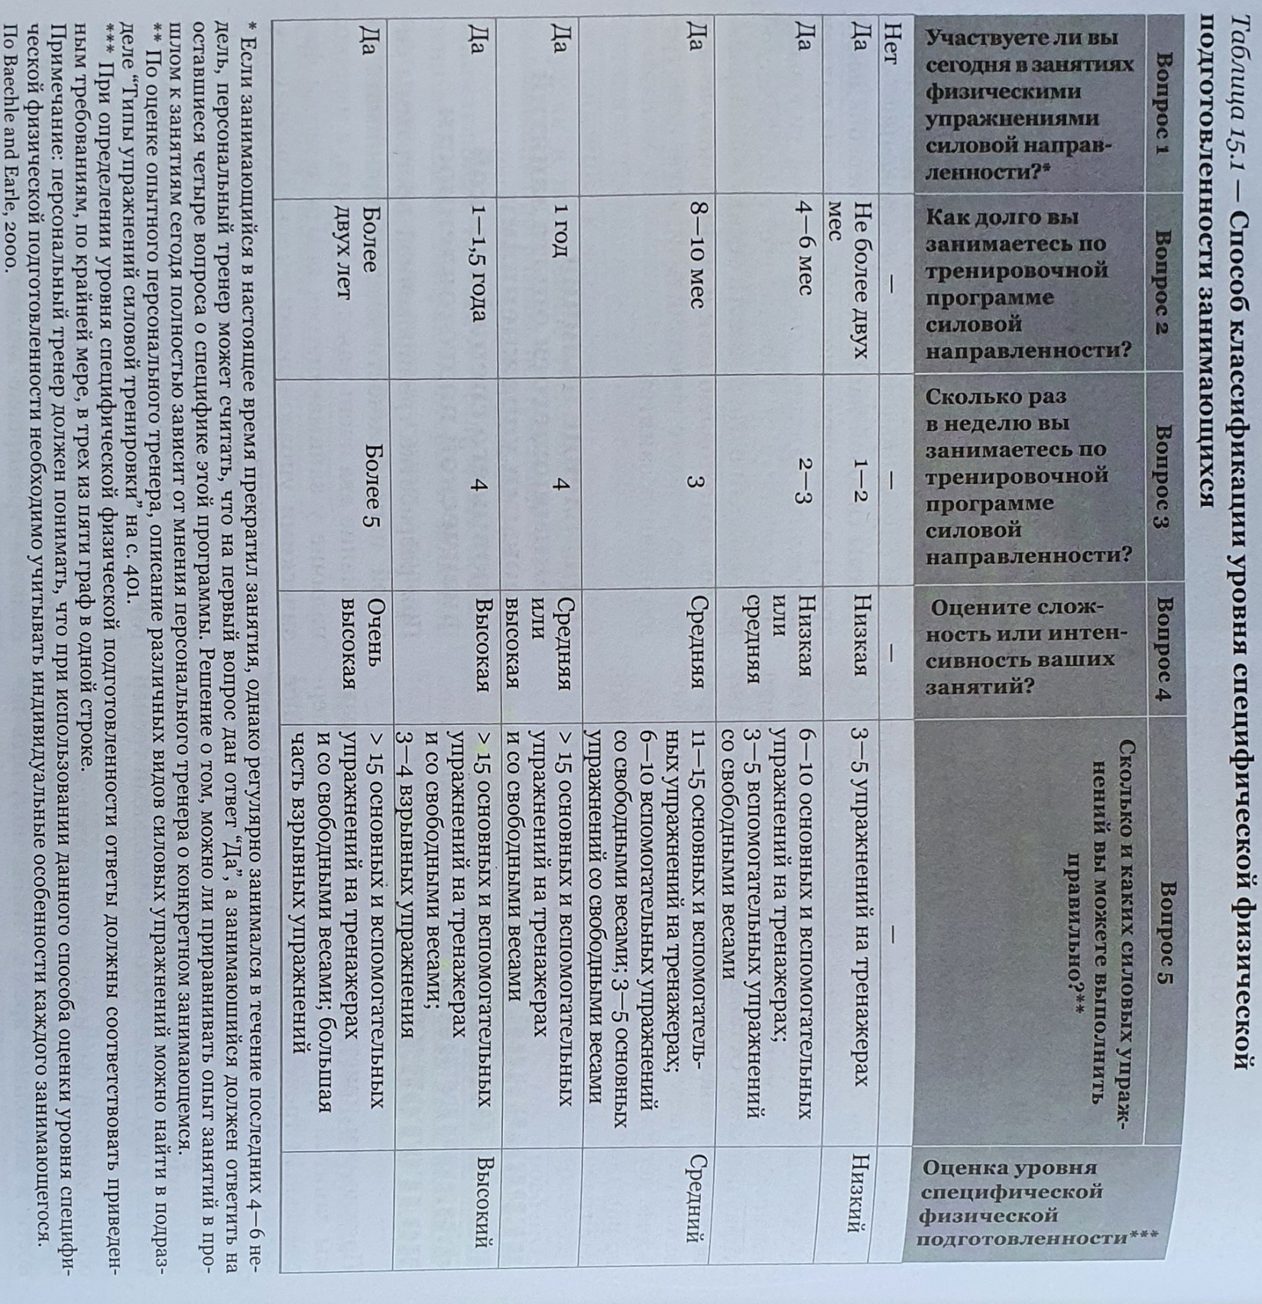

Slide 8
Оцінка рівня загальної фізичної підготовленості
Персональний тренер здійснює вимірювання ЧСС ,
артеріального тиску крові, складу тіла, росту, маси тіла, обхват розмірів тіла, м'язової сили та витривалості, кардіореспораторної витривалості та гнучкості.
Основне завдання тренувальної програми силової спрямованості
Можна виділити три основні цілі силової тренування м'язові витривалість, гіпертрофія, збільшення м'язової маси або формування м'язів та м'язова сила.

Slide 9
Вибір вправ
фактори, які визначають вибір вправ
На вибір вправи впливає принцип специфічності, кількість часу, яким володіє інвентар, що є в наявності, а також вміння, що займається правильно виконувати вправу силової спрямованості.
На вибір вправи впливає принцип специфічності кількість часу, що займаються може приділити для занять, наявні інвентар, і навіть вміння, що займається правильно виконувати вправи силової спрямованості.

Slide 10
типи вправ силової спрямованості
Основні вправи
Допоміжні вправи

